Slide 1
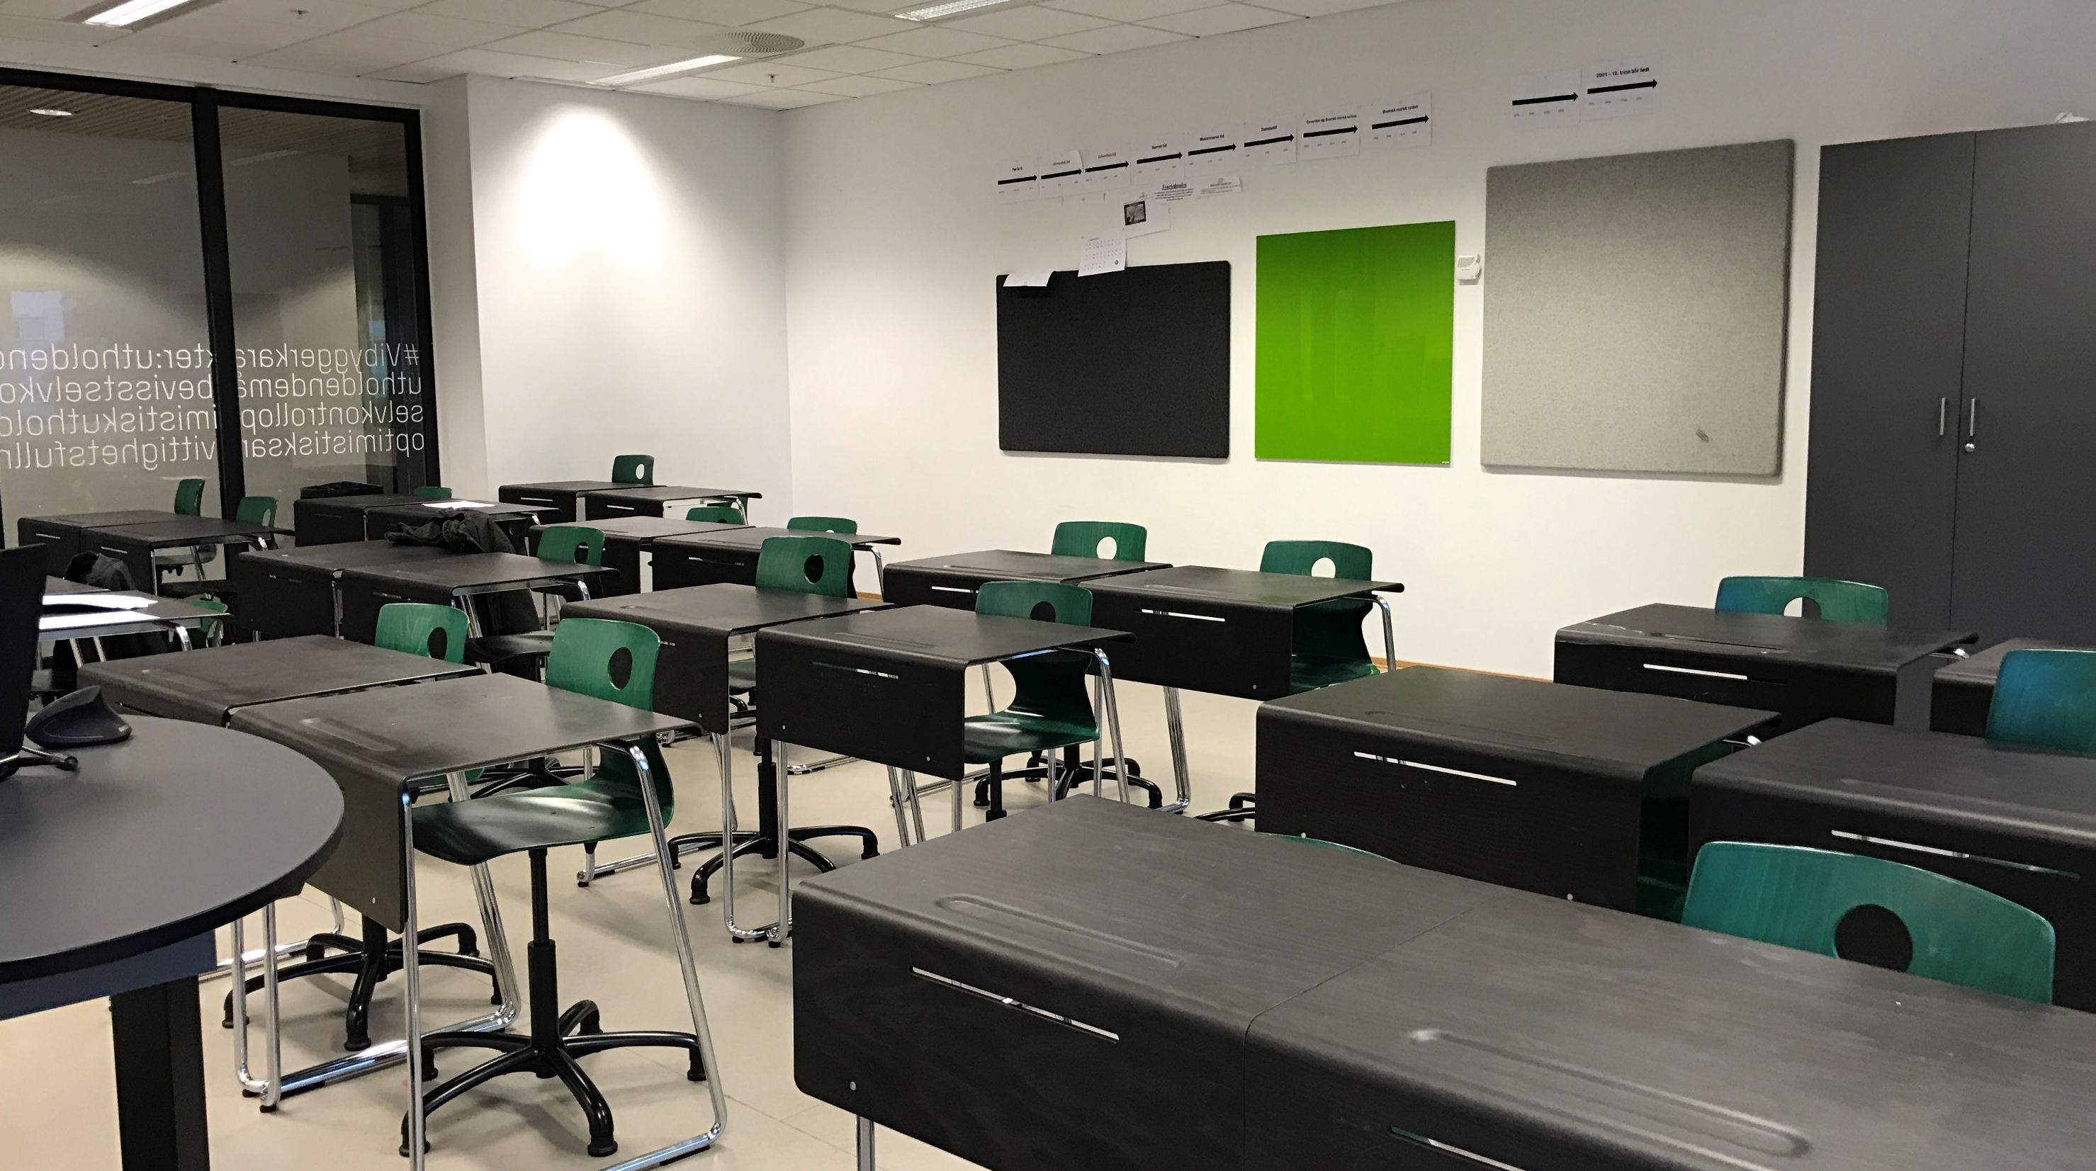

HVOR HØY TALETYDELIGHET KAN VI FORVENTE I KLASSEROM
PROSJEKTERT I HENHOLD TIL TEK10?
i samarbeid
med
Notes:
Litt usikker på hvordan jeg skal takle det her. Har faktisk vurdert å fake et slag, men jeg prøver!
I mitt yrke som akustiker fattet jeg interesse for taletydelighet i klasserom, noe som
vekket stort engasjement hos mange. Dette er dessuten et felt under utvikling og jeg
tenkte at her finnes det ting å finne ut av.

Slide 2
Hvorfor?
Mye glass og eksponert betong
Usynlig problem
NS 8175:2012 setter ingen krav til taletydelighet i klasserom
Flere får nytte av gode lytteforhold
Høreapparatteknologien alene er ikke god nok
Notes:
Trender innen arkitekturen medfører mye glass og harde flater i skolebygg. Estetiske kvaliteter har en tendens til å gå på bekostning av akustikken.
Dårlig lydforhold er et usynlig problem som ser ut til å bli nedprioritert i byggetekniske forskrifter som TEK, som i større grad vektlegger forhold som går ut på syn og bevegelse. NS 8175 setter ingen krav som går direkte på taletydelighet i undervisningsrom, men har derimot supplerende krav til kontorlandskap og undervisningslandskap.
Dårlig akustikk i rom fører ofte til Lombard-effekten som er en ufrivillig tendens til å heve stemmeleiet for å kompensere for støynivået i omgivelsene. Resultatet av dette kan bli slitne lærere som må bruke krefter på å prate høyt og elever som må konsentrere seg for å høre etter.
Høreapparat-teknologien alene er ikke god nok fordi det er ment for å fungere optimalt kun i 1.5 m radius fra brukeren i stille omgivelser. Omgivelsene kan ha
bakgrunnsstøy som maskerer taleinformasjon. Det å sette på høreapparat er derfor ikke som å ta på seg briller. Støy som tilhører samme frekvensbånd som tale blir også fremhevet.

Slide 3
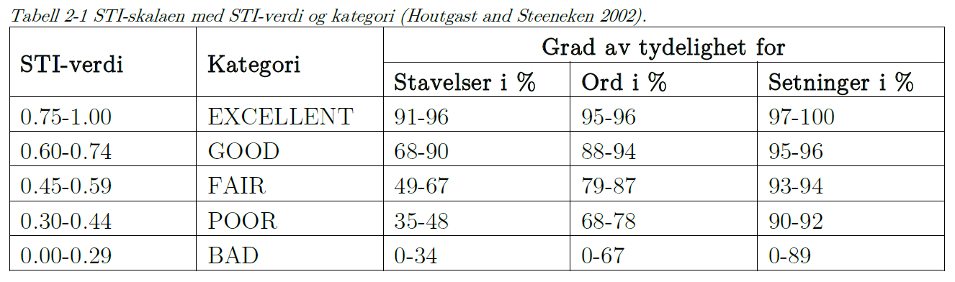
STI-skalaen
Notes:
STI er forkortelsen for sound transmission index. STI-skalaen er en tallbasert skala med 5 kategorier som beskriver taletydelighet. Graden av taletydelighet korresponderer med STI-verdien og oppfattelsen av stavelser, ord og setninger. Skalaen er tilpasset etter normalt hørende personer.
Som vi ser av tabellen er hvor krevende det er å lytte omvendt proporsjonal med STI-skalaen. Det er også verdt å nevne at talekvalitet og taletydelighet ikke er det samme.
Talekvalitet refererer til hvor bra lyden høres ut, mens taletydelighet er hvor mye man
kan forstå av lyden, altså taleoverføring.
Det er verdt å merke at STI-metoden tar hensyn til normalt hørende brukere. Hverken hørselen eller ordforrådet er fullutviklet i skolealder, derfor er det viktig å tilrettelegge for at elevene kan bruke all sin kognitive kapasitet på å fordøye informasjonen og ikke på selve lyttingen. Mindre barn har ofte nedsatt hørsel uten å være klar over det. Dette kan for eksempel være mellomøreproblematikk som kan føre til forbigående hørselstap i perioder. Selv om det som regel ikke er vedvarende, faller det inn under nedsatt hørsel.

Slide 4
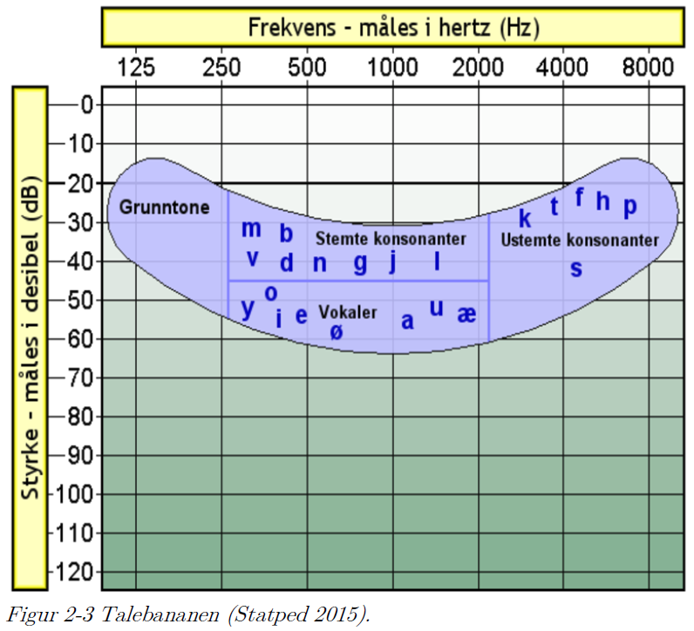
Notes:
Talebananen viser lydenes plassering i språksammenheng.
Vokalene betraktes som de lydbærende språklydene, mens konsonantene bærer meningen i språklyden.
I et rom med høy etterklangstid vil taleren bli nødt til å prate mer langsomt for å bli forstått. På den andre siden, i et helt dempet rom, vil man derimot gjerne måtte kompensere ved å prate høyere.
Tidligere forskning viser at høy etterklangstid forringer taletydeligheten ved å maskere de ustemte konsonantene i 2000-8000 Hz-frekvensbåndet. For eksempel ordet "back" på engelsk blir tvetydig når man ikke hører "ck"-lyden og gjør det vanskelig å skille mellom andre ord som rimer som for eksempel "bad" og "bath".
På samme måten vil for høy bakgrunnsstøy også maskere viktige konsonanter. Det er
spesielt uheldig med bakgrunnsstøy med bass-karakteristikk, selv om de lave frekvensene ikke bringer taleinformasjon i like stor grad.

Slide 5
Hva?
Hvor høy taletydelighet kan man forvente i klasserom prosjektert etter TEK10?
Hvilken (om noen) romform gir høyest taletydelighet?
Har reflekterende flater på møblering, vegger etc. en effekt på STI?
Er det en sammenheng mellom etterklang, bakgrunnsstøy og taletydelighet?
Bør STI inkluderes ved prosjektering av klasserom?
Notes:
Målet med oppgaven er å undersøke hvor høy taletydelighet man kan forvente i klasserom prosjektert i henhold til TEK10.
Jeg har også sett på om det er korrelasjon mellom romgeometrien til et klasserom og taletydeligheten.
Andre faktorer som veggflater, vinduer og møblering har blitt vurdert der det ser ut til å ha effekt på STI.
Målingene søker å belyse om taletydelighet er en akustisk parameter som bør inngå ved prosjektering av klasserom.
Uansett utfall er det viktig å vite om dette har en direkte sammenheng med kravene til etterklang og bakgrunnsstøy, og om dette er nok til å garantere god taletydelighet i fremtidige klasserom.

Slide 6
Hvordan?
Målt i 20 klasserom fra 10 skoler i Oslo-området
Klassisk undervisningsstil
Kriteriet: TEK10
STIPA, etterklangstid og bakgrunnsstøy i tomt rom
Stikkprøver i 2 fullsatte klasserom
Notes:
Jeg har målt i 20 klasserom fra 10 skoler og vurdert dem basert på klassisk undervisningsstil hvor læreren står ved tavlen og prater. Målingene er basert på plassering av elevenes pulter for å nærmest mulig simulere faktiske forhold.
Jeg har brukt STIPA for å måle STI som er en metode for å bedømme STI ut ifra en 5 stegs-skala. Kort fortalt er det blitt målt slik akustikerne har prosjektert - i et tomt rom uten mennesker.
I tillegg har jeg inkludert en stikkprøve med elever i 2 av klasserommene for å undersøke hvordan målte verdier i et tomt rom forholder seg til verdiene målt i en nærmere reell brukssituasjon.
Parameterne som er undersøkt er i hovedsak romform, etterklangstid og bakgrunnsstøy. Det er utvilsomt andre variabler som kan påvirke resultatene, men det er valgt å fokusere på de variablene man til stor grad kan kontrollere under prosjektering av klasserommene.
Det er derfor valgt å se bort fra romradiusen og avstandsdemping per meter.
Selv om frekvensbåndene på 63 Hz og 8000 Hz ikke er med i kravene til etterklangstid i NS 8175 er de likevel tatt med i vurderingen av etterklangstidene fordi de er med i talefrekvensområdet.

Slide 7
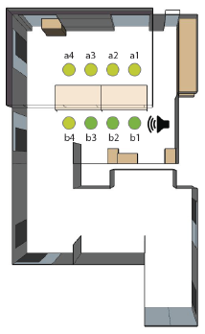
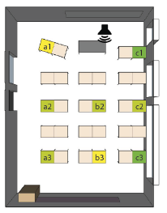
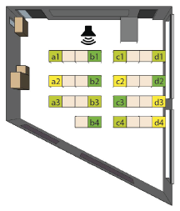
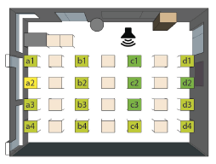
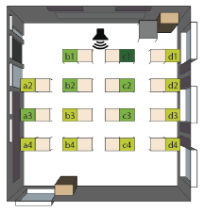
Inndeling av klasserommene
8 dype
6 brede
3 kvadratiske
2 spesial
1 trapes
Notes:
Klasserommene er valgt basert på tilgjengelighet og det har ikke vært mulig å garantere at alle romformene blir like godt representert. Rommene blir likevel kategorisert etter romfasong: dyp, bred, kvadrat, spesial og trapes.
Det er valgt å ekskludere klasserom der elevene sitter i grupper hvor noen sitter med ryggen mot læreren. Heller ikke baseskoler er blitt inkludert i denne studien.
Det er målt ved forskjellig antall målepunkter per klasserom ettersom størrelsene for klasserommene varierte, men jeg har forsøkt å benytte et rutenett på 9 posisjoner for å dekke alle ytterpunktene og punktene i midten av klasserommet.

Slide 8
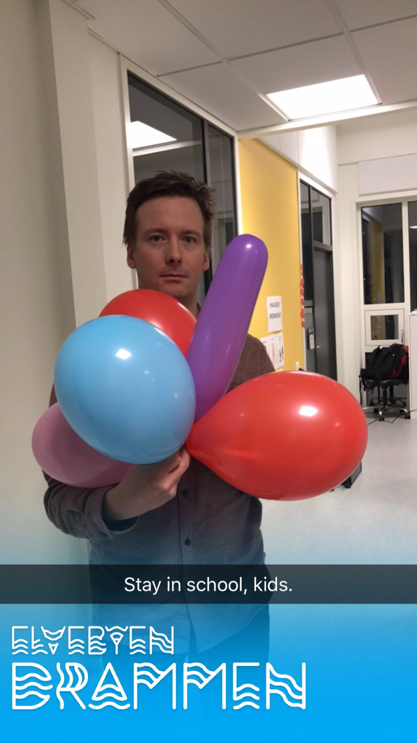
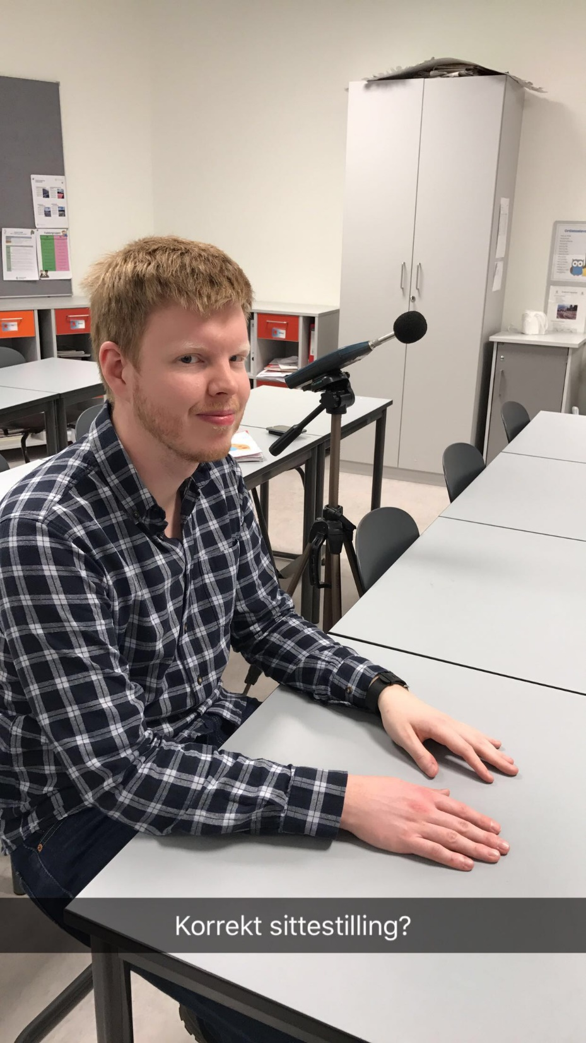
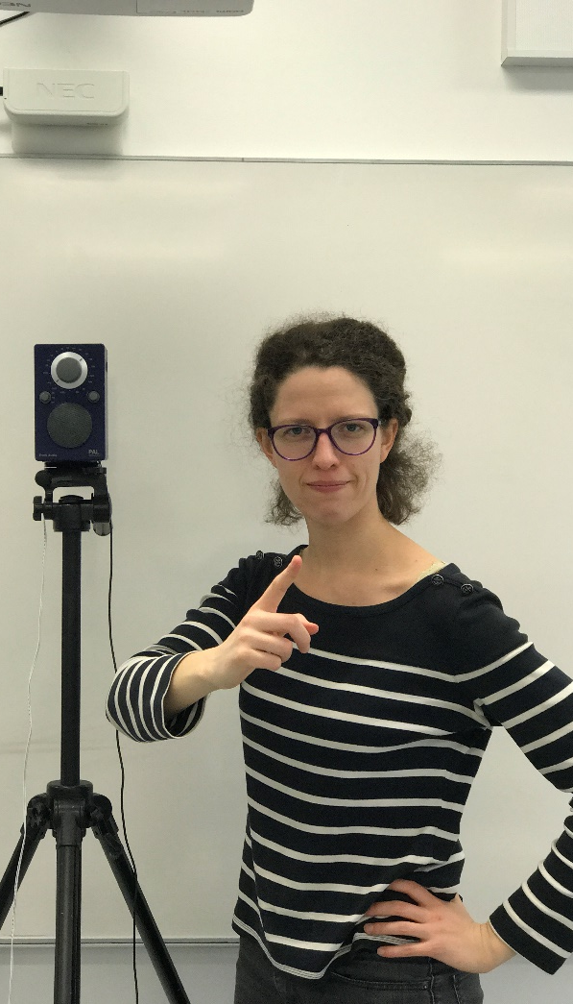
Notes:
Slavene mine, jeg mener, favorittnordlendingene mine.

Slide 9
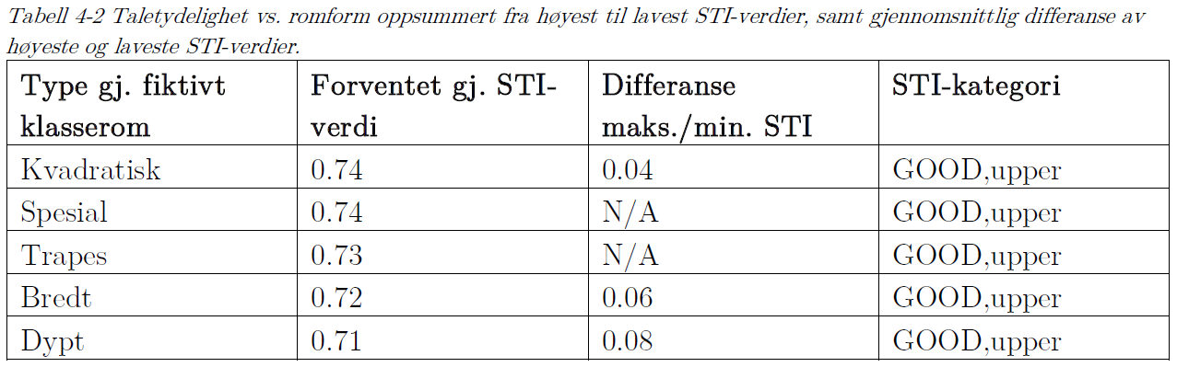
Taletydelighet vs. romform
Notes:
Under brainstorming ble det opprettet en veldig omfattende liste over alle parametere som mistenkes å ha en effekt på taletydeligheten i klasserom. Det ble derfor gjort en "topdown"-tilnærming for å få finne de mest signifikante faktorene. Klasserommene i hver hovedtype ble først samlet, deretter ble det tatt et gjennomsnitt av alle posisjonene i alle klasserom for hver romform for å lage fiktive representative klasserom.
Som vi ser av Tabell 4-2 kommer kvadratiske klasserom best ut både på forventet gjennomsnittlig STI-verdier og lav variasjon i STI-fordeling i rommet. Spesialklasserom og trapes klasserom ble ikke tatt med i betraktningen av differansen grunnet for få målte rom.
Utvalget av kvadratiske klasserom var begrenset, bare 3 klasserom, og det er viktig å bemerke seg at de to enkeltrommene med de høyeste STI-verdiene var av type dype, noe som tilsier at romgeometrien har mindre utslagsgivende effekt enn først antatt. Felles for kvadratiske og dype klasserom er at de, i mindre grad enn brede klasserom, har elever plassert utenfor direktivitetsområdet til læreren.
Dersom vi ser bort fra avvikende klasserom med dyp romform, kommer man til en alternativ konklusjon. Det er en klar sammenheng mellom STI-verdier og etterklangstid i tradisjonelle, dype klasserom med klassisk undervisningsstil og klassisk pultplassering. Det er i de dype klasserommene man får tydelig høyest STI-verdier for alle posisjoner når etterklangstiden reduseres til 0.4 s for oktavbåndene.
Vegger med store vinduer ser ut til å gi lokale forbedringer i STI. Det ble også observert lokale forbedringer på måleposisjoner nær bakvegg, i tillegg til at store bordflater virker å ha en positiv effekt på nærliggende måleposisjoner. Høyde under himling hadde ingen merkbar effekt på målt STI.

Slide 10
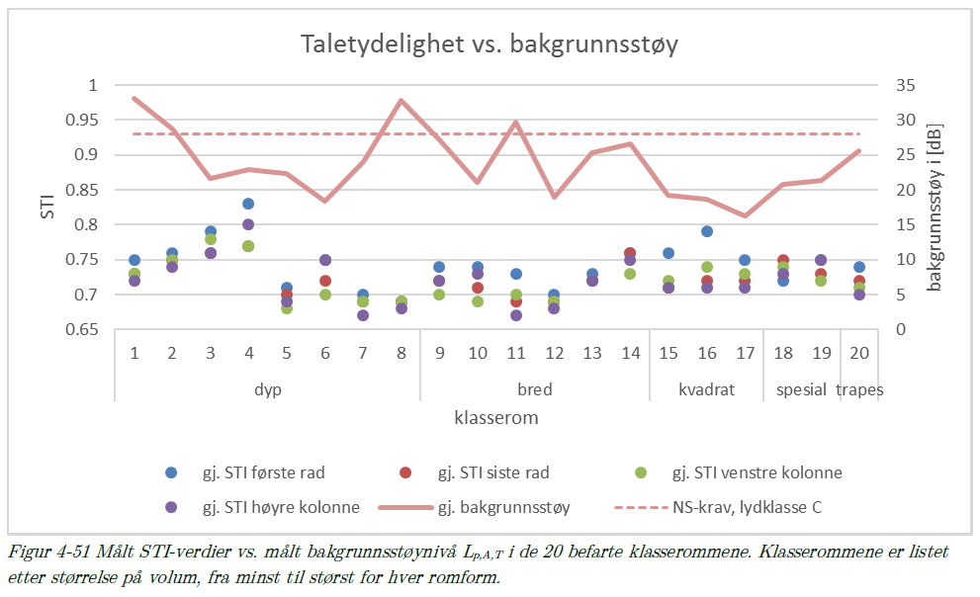
Notes:
Etter å ha studert endringer i STI per kolonne/rad, finner vi 4 ekstremiteter som er verdt å ta hensyn til:
- Gjennomsnittlig STI-verdi i høyre kolonne, venstre kolonne, første rad og siste rad
På grafen ser dere disse ekstremitetene fra hvert klasserom hvor målt bakgrunnsstøy også er vist. I x-aksen er alle klasserommene listet opp etter romform og økende romvolum. Ekstremitetene for hvert klasserom er vist som punkter hvor STI-verdiene kan leses av i venstre y-akse. Målt bakgrunnsstøy og krav i henhold til NS 8175:2012 lydklasse C kan leses av i høyre y-akse.
Bakgrunnsstøy ser ut til å ha mindre effekt enn forespeilet. Vi ser at det er en korrelasjon mellom lav bakgrunnsstøy og høy STI i dype klasserom, mens i de andre klasserommene er det ikke en tydelig tendens. Jeg har en mistanke om at det skyldes måling på kveldstid med lavt støynivå fra ventilasjonsanlegget i forhold til en normal brukssituasjon med større personbelastning. Bakgrunnsstøy er en viktig faktor, men det kan her se ut som at lydnivået fra faste tekniske installasjoner ligger såpass langt under lydsignalet i et tomt rom og dermed har liten innvirkning på målte STI-verdier i denne studien.

Slide 11
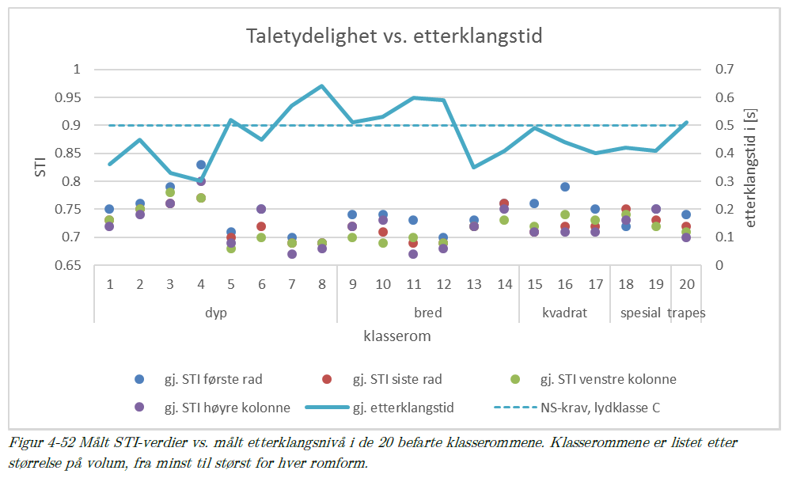
Notes:
Når det kommer til etterklangstid ser vi at dette har større innvirkning på taletydeligheten enn bakgrunnsstøy. I
grafen kommer det tydelig frem at STI-verdiene er omvendt proporsjonale med målt
etterklangstid.
Det vil si at høy etterklangstid i de fleste tilfellene gir lave STI-verdier.
Dette gjelder spesielt klasserommene som har gjennomsnittlige etterklangstider høyere enn anbefalt øvre grenseverdi i lydklasse C. Her er det også mer stabil tendens til at lavere etterklangstid, altså rundt 0.4 s, også sammenfaller med høyere STI-verdier.
Det ble funnet flere eksempler på korrelasjoner mellom lave STI-verdier og høy
etterklangstid. Dette gjelder spesielt etterklangstidene i talefrekvensområdene som dekker tydeligheten for ustemte konsonanter, i.e., frekvensbåndene fra 2000 til 8000 Hz.
Det kan argumenteres for at man bør nedjustere toleransen angitt i NS 8175 for de høyere frekvensbåndene i 2000 til 4000 Hz-segmentet, og eventuelt også inkludere 8000 Hz som per nå ikke tas hensyn til i kravene. Etterklangstiden i de lavere oktavbåndene fra 63 til 250 Hz, som gjelder for grunntonene til tale, ser derimot ikke ut til å ha utslagsgivende effekt på STI-verdiene. Vi bør også vurdere å nedjustere etterklangstiden til 0.4 s siden dette ser ut til å korrelere med jevnt gode STI-verdier.

Slide 12
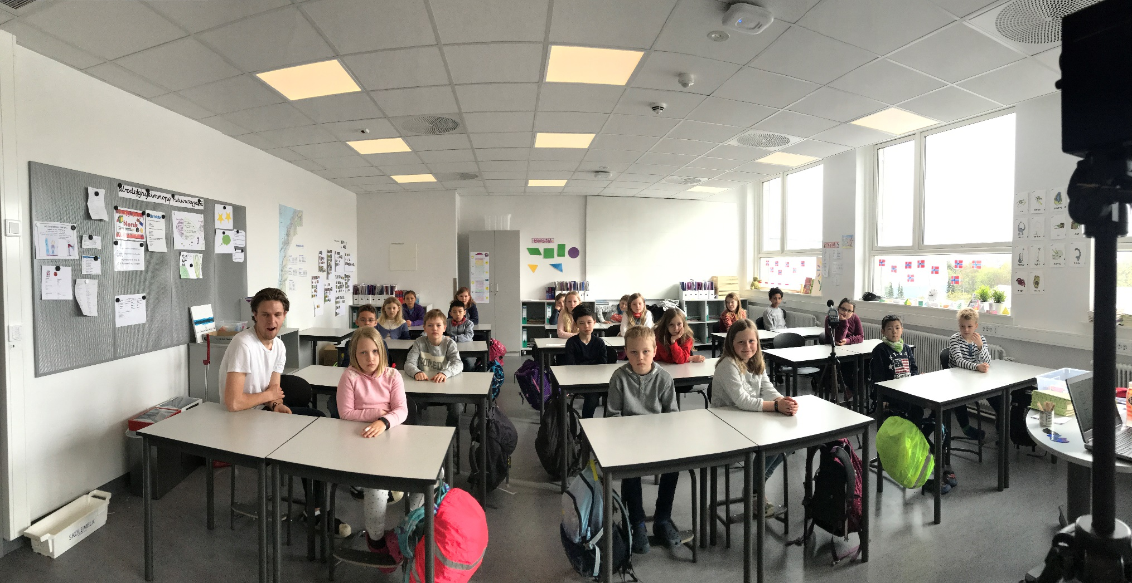
MANGLERUD KLASSEROM 3B
Notes:
I første runde ble det hovedsakelig målt i tomme klasserom uten mennesker. Stikkprøver i 2 klasserom er likevel tatt med for å undersøke hvordan alle de målte verdiene påvirkes i en tilnærmet reell situasjon.
Stikkprøvene ble gjennomført på dagtid med de støyforhold det medfølger. For best kontroll av variablene ble elevene instruert til å være stille under måling.
Dette var for å måle hvilken akustisk effekt elevene har på lyden i rommet.
De ser livredde ut på bildet, men de ble varme i trøya ganske fort. Han karen helt til venstre er forresten ikke en elev, men en sivilarbeider.

Slide 13
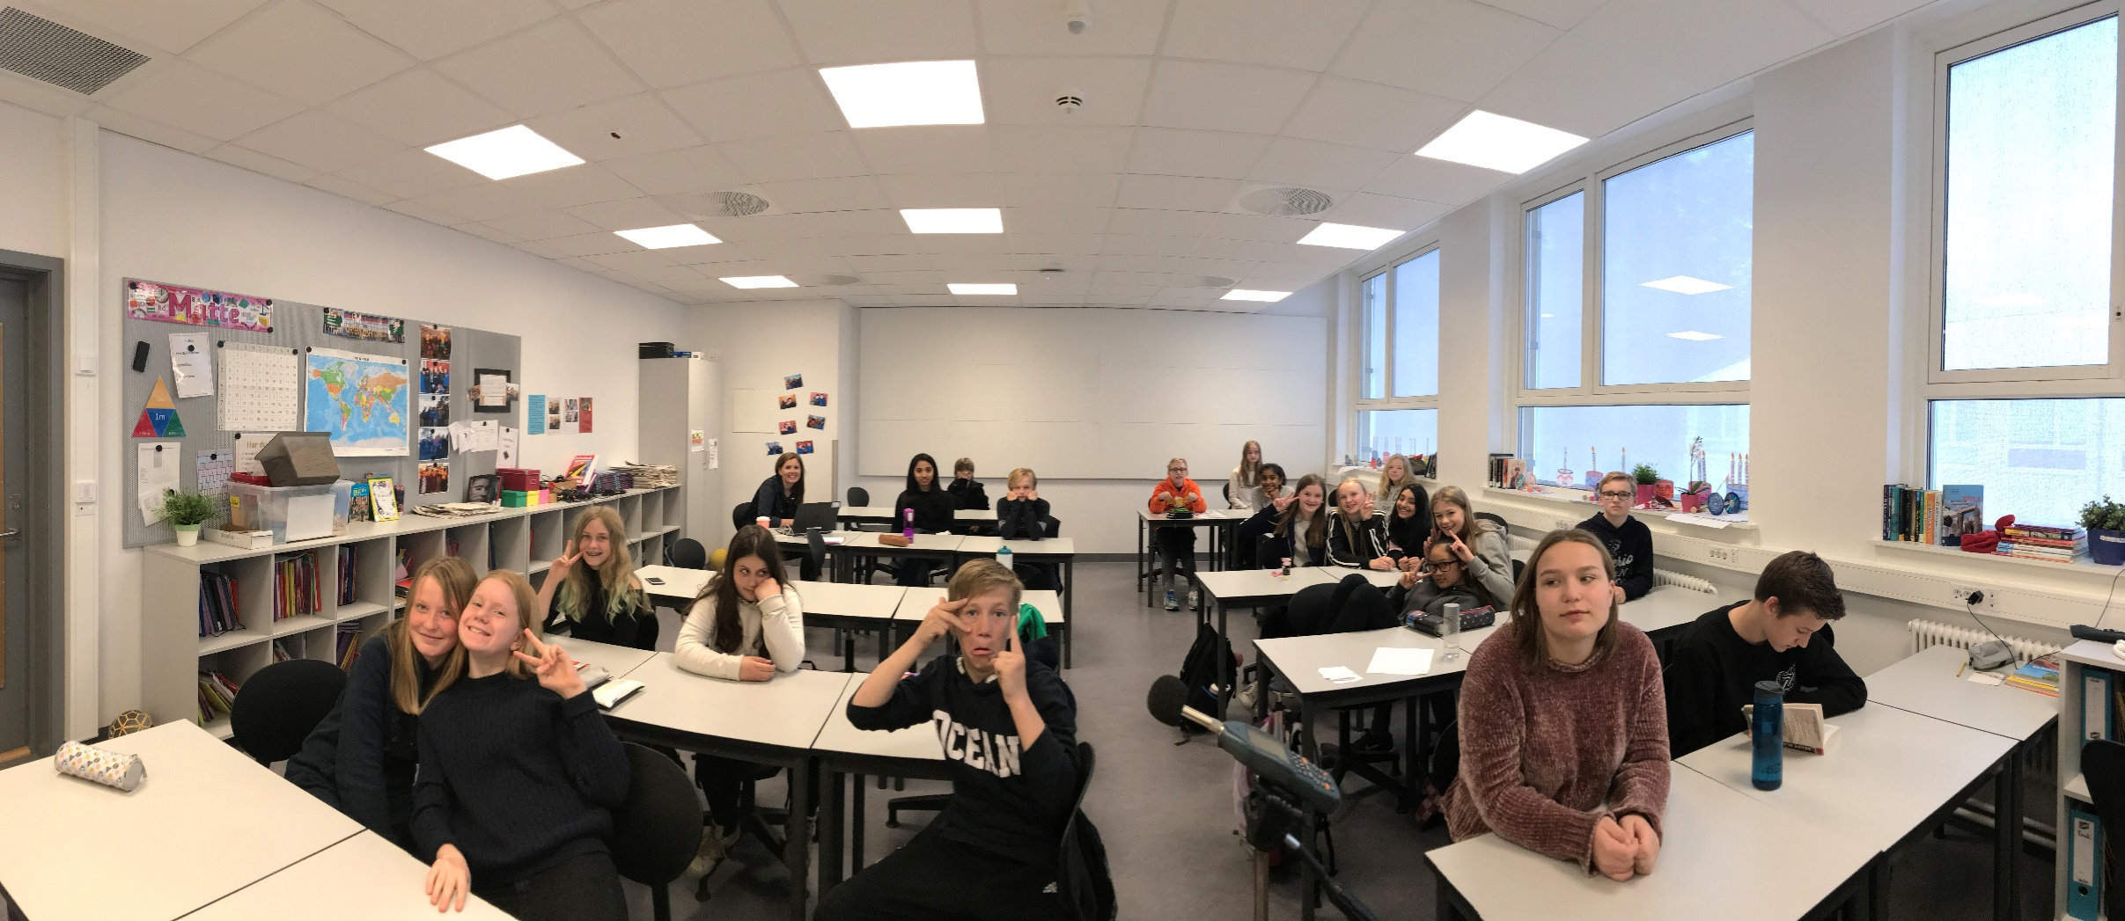
MANGLERUD KLASSEROM 7A

Slide 14
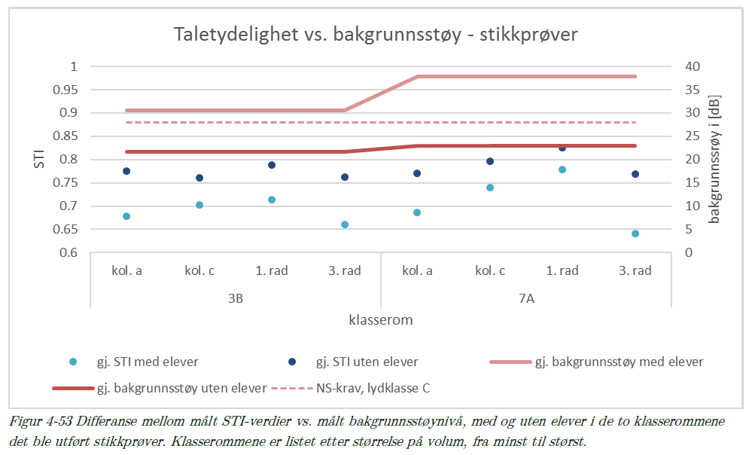
Notes:
Figur 4-53 og Figur 4-54 viser differansen mellom målt STI-verdier versus målt bakgrunnsstøy og etterklangstid i de samme klasserommene med og uten elever.
Som forventet gikk bakgrunnsstøyen opp grunnet personbelastning og følgende
ventilasjonsstøy. I tillegg ga høyere støynivå fra ventilasjonsanlegget og støy fra sildrende væske utslag i bakgrunnsstøymålingene. Interessant nok kan det virke som bakgrunnsstøyen i disse målingene kom over en terskel som førte til reduserte STI-verdier til tross for at etterklangstiden gikk ned.
Disse målingene ble gjort på to av de enkeltrommene som hadde best STI i tomt rom, hvor alle målepunktene lå på "EXCELLENT" uten elever. Med elever gikk de fleste målepunktene ned en kategori på skalaen til "GOOD".
Under kravet til STI i undervisningslandskap på 0.7 s i et fullsatt rom.

Slide 15
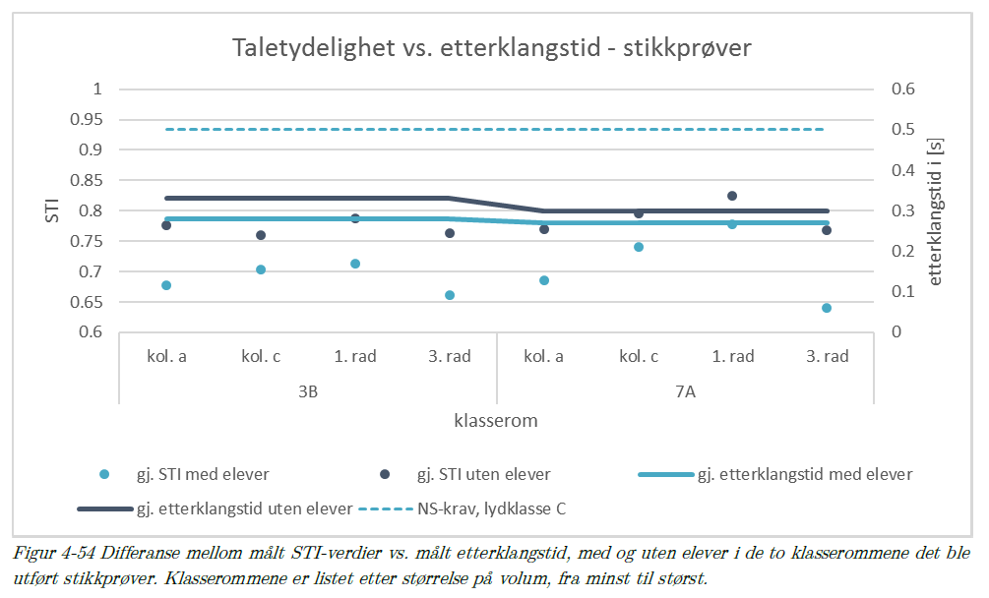
Notes:
STI-verdiene ble målt lavere i begge rommene så fort det var elever tilstede. Dette til tross lavere etterklangstid. Måleverdiene for STI med elever varierer i stor grad parallelt med tilsvarende målepunkter uten elever i det tomme rommet.
Dette betyr at taletydeligheten man måler ved en gitt posisjon i et tomt rom kan brukes som en god pekepinn på hvordan STI-verdien vil være ved det samme punktet i et fullsatt rom.
Etterklangstiden ble forutsett redusert da elevene fungerer som absorbenter, hvilket også viste seg å stemme, men med en liten forskjell fra det tomme rommet. Også STI-verdiene falt som en følge av at radene med elever fungerte som lydbarrierer og obstruerer beregningsmetodikken for STI-målingene.
Ut ifra denne begrenset case-studien kan vi anta at et gitt klasseroms STI-verdier vil falle merkbart i en reell brukssituasjon og det er desto viktigere å dimensjonere for høyest mulig STI for å bøte på dette.

Slide 16
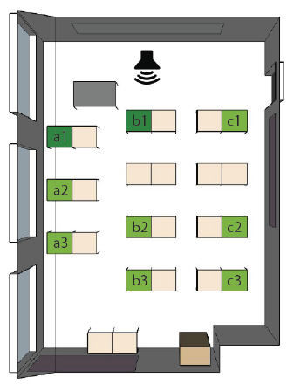
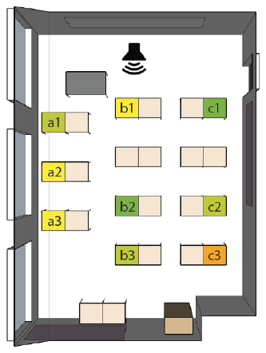
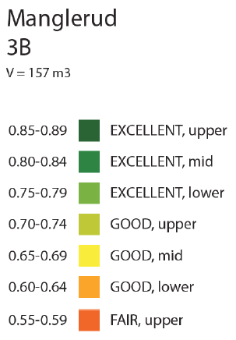
uten elever
med elever

Slide 17
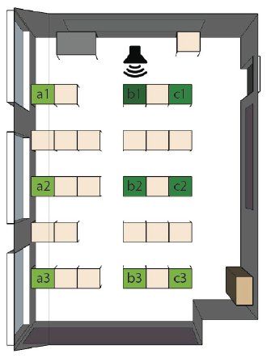
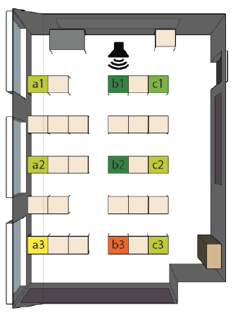
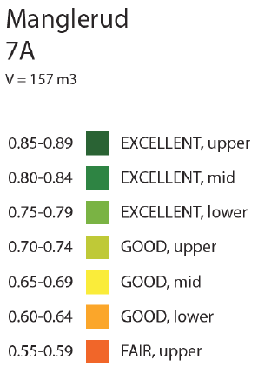
uten elever
med elever

Slide 18
Oppsummering
Velge løsninger og produkter som tilrettelegger for lavere etterklangstider/bakgrunnsstøy
Etterklangstid og bakgrunnsstøy alene kan ikke garantere god taletydelighet
STI bør inkluderes som et eget krav i NS 8175 eller skjerpe kravene til etterklangstid og bakgrunnsstøynivå
Dårlige lydforhold skaper sosiale skiller
Notes:
Det er derfor viktig at man i hele prosessen, fra prosjektering til utførelse og valg av brukerutstyr, har fokus på å velge løsninger som i størst mulig grad tilrettelegger for lave etterklangstider og som avgir lite støy. Spesielt bakgrunnsstøy er viktig å fokusere på fra tidlig i planleggingsprosessen da dette vanskelig kan rettes opp i ettertid. Etterklangen, derimot, lar seg til større grad utbedres etter ferdigstillelse.
Parametere som etterklangstid og bakgrunnsstøy er utvilsomt viktig å kontrollere for å få best mulig forhold for taletydelighet i et klasserom. Resultatene tyder på at det ikke er tilstrekkelige korrelasjoner mellom STI-verdier og bakgrunnsstøy/etterklang til å ha en predikativ egenskap.
Basert på funnene i denne oppgaven anbefales det å inkludere STI-verdier som et eget krav ved prosjektering av nye klasserom. Alternativt skjerpe kravene til etterklangstid og bakgrunnsstøynivå for å ta høyde for redusert taletydelighet i en reell brukssituasjon.
Hørselshemmede er de første som lider under dårlige akustiske forhold, men alle vil ha fordeler med god taletydelighet. Spesielt i en undervisningssituasjon er det viktig å tilrettelegge for at elevene kan bruke energien på å prosessere informasjonen læreren formidler, og ikke måtte konsentrere seg for å høre hva som blir sagt.
Dette for at alle skal få muligheten til å utnytte sitt fulle potensial. Klasserom er et godt sted å starte, men også kantiner og andre rom hvor folk samles bør ha taletydelighet som en viktig parameter for å hindre at personer med nedsatt hørsel trekker seg vekk fra slike steder, som igjen kan skape sosiale skiller. Det generelle lydnivået må ned, og dette inkluderer å ta høyde for støy fra elever, brukerutstyr, etterklang og bakgrunnsstøy.

Slide 19
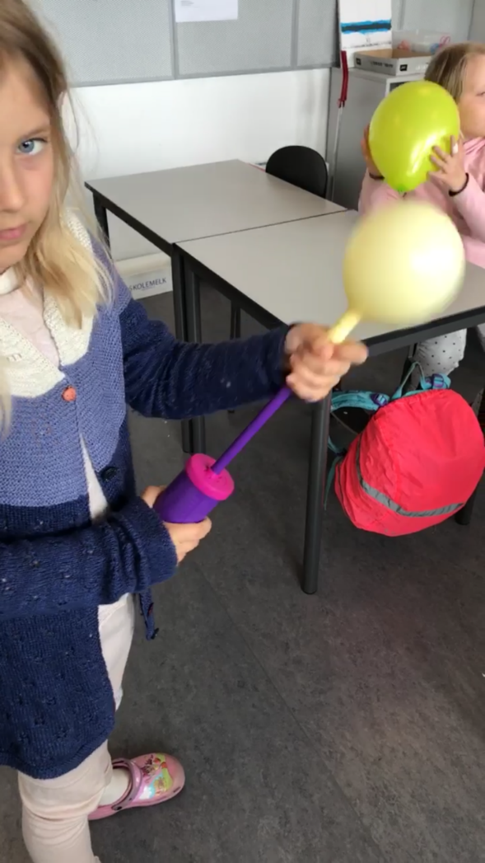
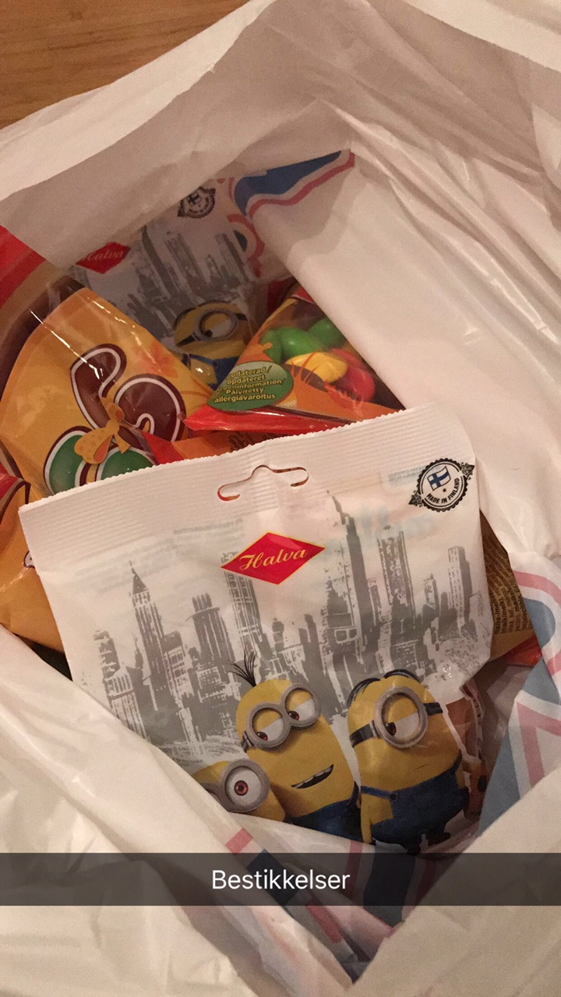
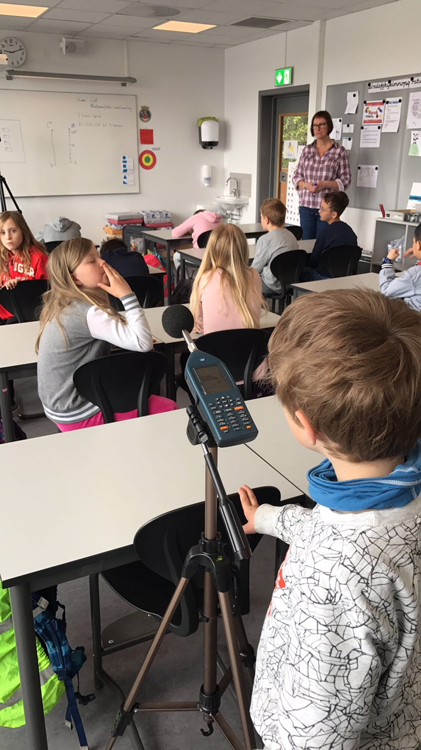
Notes:
Å få en hel barneklasse til å ti stille i 1 time er ikke så enkelt. Derfor kan det lurt å ta med seg litt bestikkelser.
Elevene fikk lov til å blåse opp ballonger og trykke på record-knappen.
De syntes det var stas å bli med på et ekte eksperiment og alle har lyst til å bli akustikere når de blir store.

Slide 20
Videre arbeid
Avstandsdemping og støy fra brukerutstyr?
Øvre grenseverdi for maksimal tillatt samlet støynivå?
Den ultimate bordkonfigurasjonen?
STI ved to-veis kommunikasjon?
Frekvensanalyse av bakgrunnsstøyen
Repetere målingene med flere stikkprøver
Notes:
Det er enda mye som gjerne skulle vært undersøkt, men som ikke passet inn i denne
oppgavens omfang.
For videre forskning foreslås det å se på andre parametere som for eksempel avstandsdemping og støy fra brukerutstyr.
Det er en kjent sak at støy fra brukerutstyr kan påvirke taletydeligheten. Det kunne være nyttig å komme anbefalinger om en øvre grenseverdi for maksimal tillatt samlet støynivå for aktiviteter, brukere og brukerutstyr.
Det kunne vært nyttig å finne den ultimate innredningen som gir den beste STI på alle målepunktene. Dette kan for eksempel gjøres ved å velge ut noen få klasserom, velge de vanligste romformene og ommøblere pultene til man finner den beste konfigurasjonen. Skulle dette gjennomføres så er det viktig å ha i bakhodet de forskjellene i STI-verdiene som ble målt i stikkprøvene med elever i denne oppgaven.
Denne oppgaven har dessuten kun fokusert på taletydelighet når elevene er mottakere. STI-verdiene ved posisjonen til læreren når elevene snakker er heller ikke inkludert. De fleste målingene havnet et sted mellom "GOOD" og "EXCELLENT" på STI-skalaen. Det kunne vært interessant å vite hvor utslagsgivende dette skillet har for elever med varierende grad av utviklet auditivt system.
Frekvensanalyse av bakgrunnsstøyen kan muligens være interessant. Foreløpig har vi kun én tallverdi i NS og i likhet med hvordan de ulike oktavbåndene i etterklangstiden ser ut til å ha ulik grad av effekt på STI-verdiene, kan det også være interessant å se om forskjellige frekvenser av bakgrunnsstøyen kan utfylle funnene i denne oppgaven.
Det mest nyttige for denne oppgaven isolert sett er å repetere disse målingene, inkludert stikkprøver, ved å velge ut et likt antall type klasserom av hver romform og se om resultatene diskutert her er repeterbare.

Slide 21
Takk for meg ☺
Notes:
Asplan Viak fortjener en stor takk for å ha stilt opp med måleutstyr og en fleksibel
arbeidshverdag mens jeg gjennomførte denne feltstudien. Trond Norén fortjener en stor takk for at han har vært min mentor, ikke bare under masteroppgaven, men også på arbeidsplassen.
Takk til ÅF og Norsonic for gjennomgang av gjennomgang av målemetode.
Undervisningsbygg og Undervisningsetaten for å ha hjulpet meg med å lete etter
skoler og for å bidra med plantegninger.
100% stilling.
Periode preget av lite søvn.
Prøve ut hvordan det er å ha normal puls og kanskje hilse på kjæresten som jeg bor sammen med – han virker som en hyggelig fyr.

